Slide 1

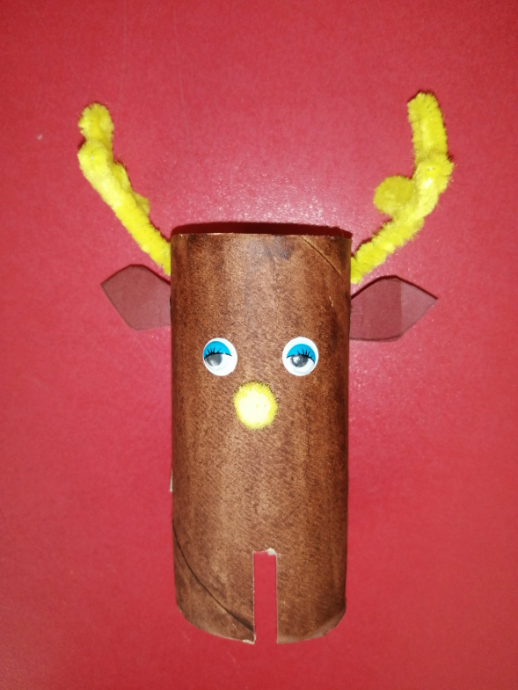
МАСТЕР – КЛАСС «Изготовление новогодней игрушки «Оленёнок»
Подготовил воспитатель I кв. категории Стадниченко Н.В

Slide 2
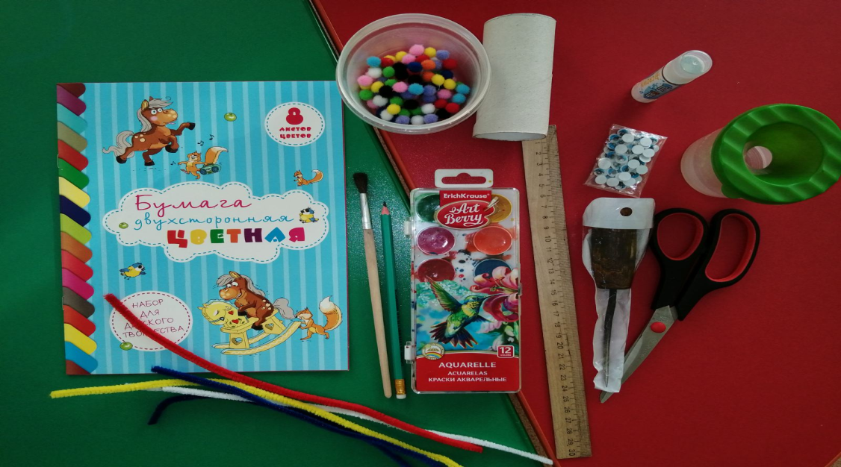
Для работы нам необходимы следующие материалы: *втулки от бумажных полотенец (туалетной бумаги).; *клей-карандаш.; * ножницы, шило.; * акварельные краски (гуашь).; * разноцветная синельная проволока.; * простой карандаш, кисть, баночка с водой.; *глазки, мягкий шарик или кусочек ваты.;
*цветная бумага коричневого цвета.;

Slide 3
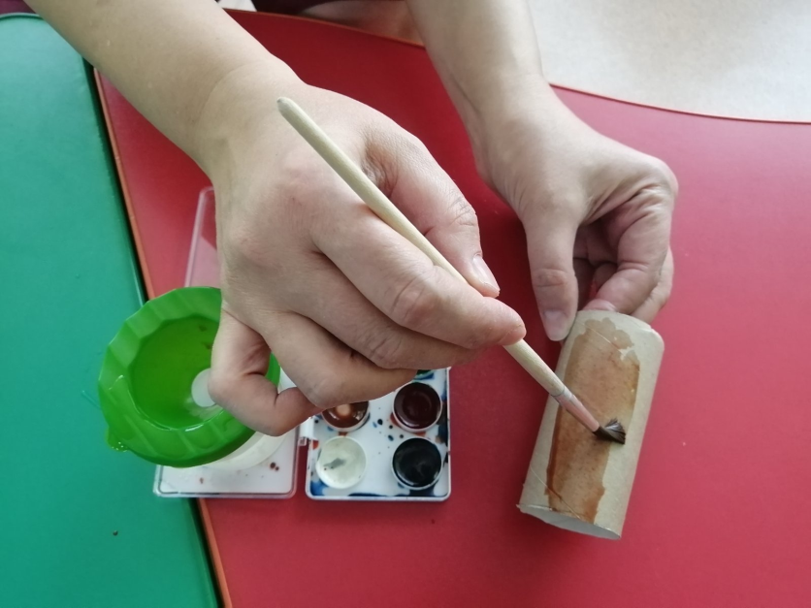
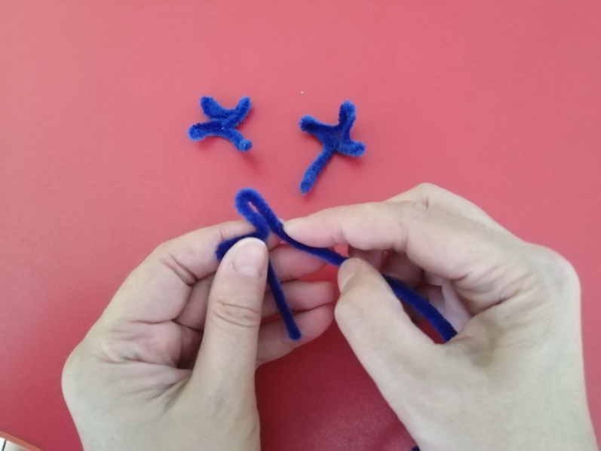
Для начала нам необходимо покрасить нашу втулку в коричневый цвет и дать ей хорошо высохнуть.
Пока втулка сохнет, из синельной проволоки делаем рожки нашему олененку.

Slide 4
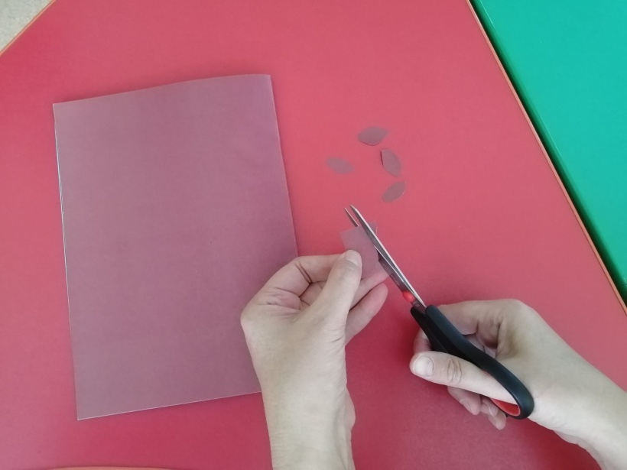
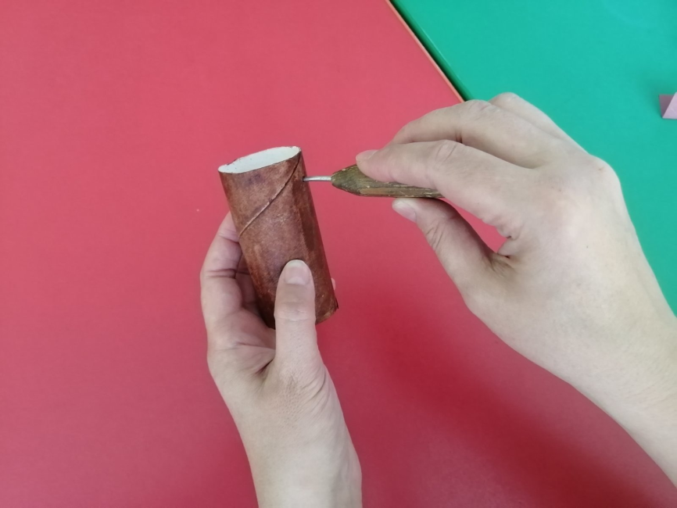
Из коричневой цветной бумаги вырезаем ушки.
Приступаем к сборке нашего олененка: В верхней части втулки с помощью шила делаем два отверстия для рожек. Вставляем в эти отверстия приготовленные рожки.

Slide 5
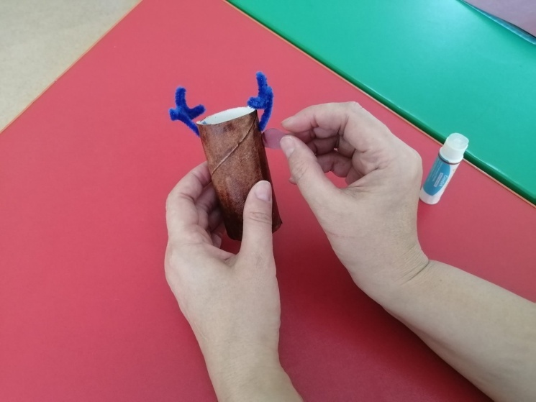
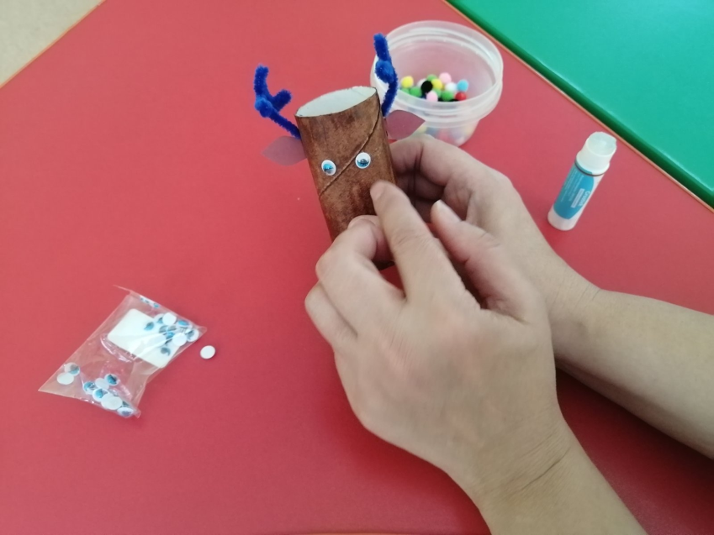
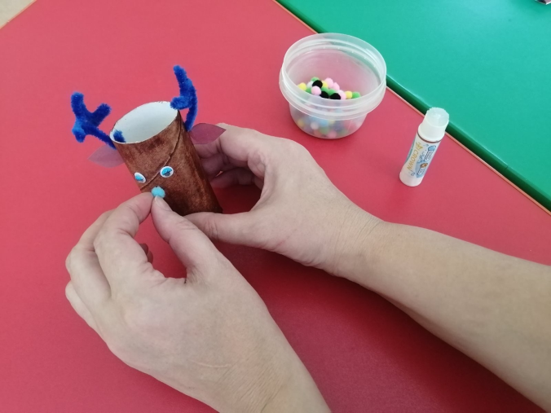
Под рожками наклеиваем ушки.
Наклеиваем глазки и носик.

Slide 6
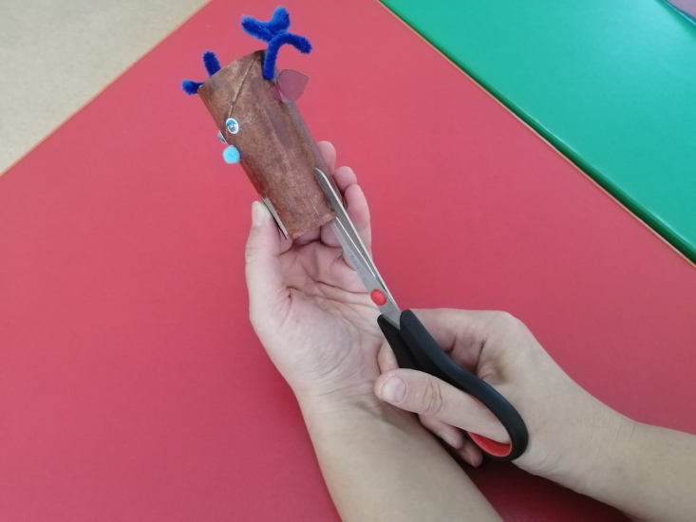
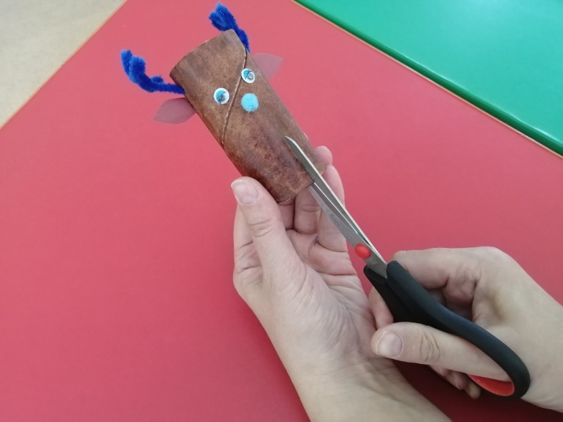
В нижней части втулки вырезаем небольшие полоски с четырех сторон, тем самым делаем ножки.

Slide 7
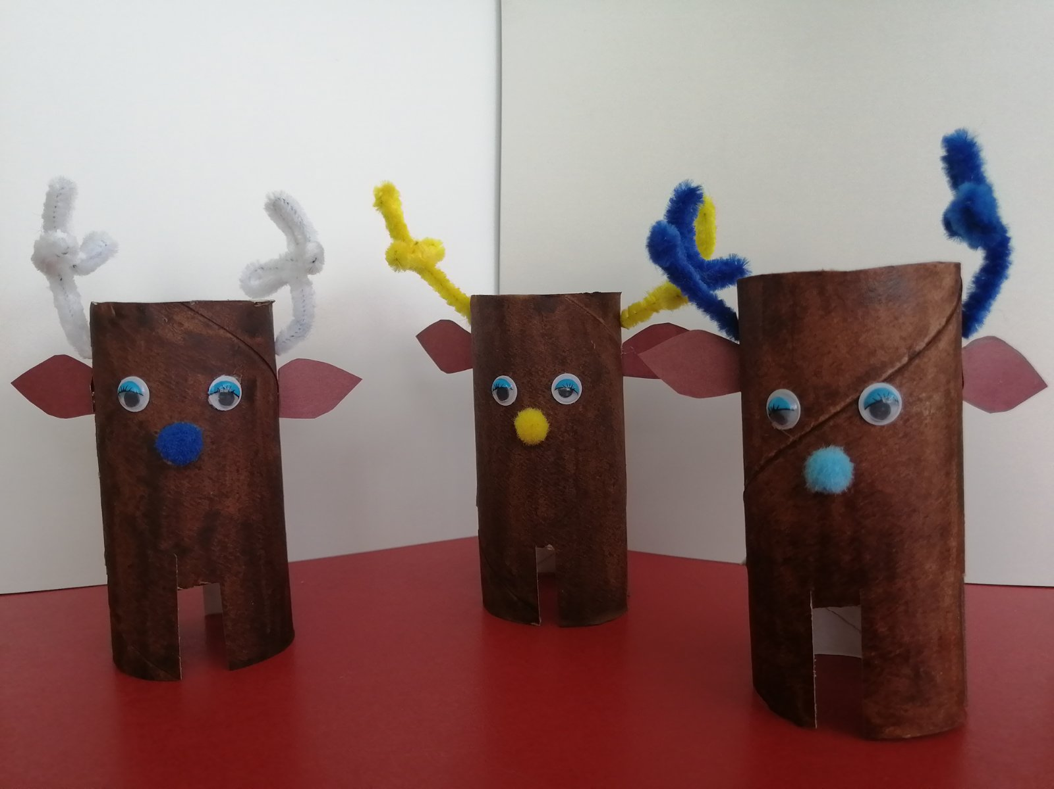
Наш олененок готов

